Slide 1
TRƯỜNG TIỂU HỌC ĐOÀN KHUÊ
TIẾNG VIỆT 1
LÀM QUEN VỚI TRƯỜNG LỚP; BẠN BÈ
LÀM QUEN VỚI ĐỒ DÙNG HỌC TẬP
(Tiết 1+2)
Notes:
更多模板请关注：https://haosc.taobao.com

Slide 2
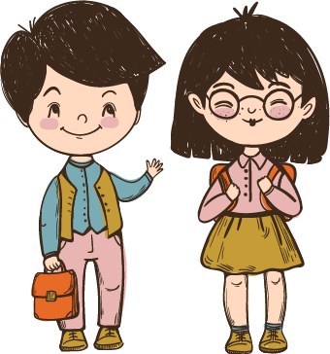
Chào em vào
lớp 1

Slide 3
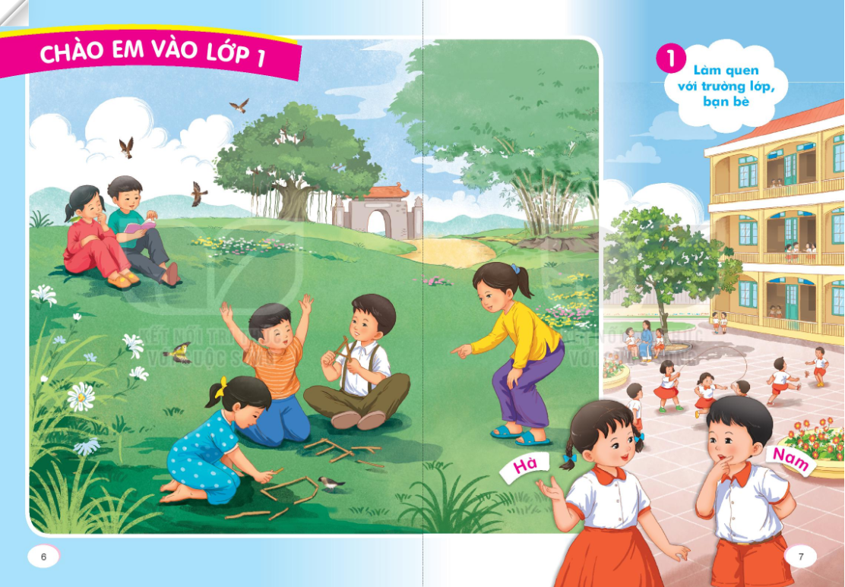

Slide 4
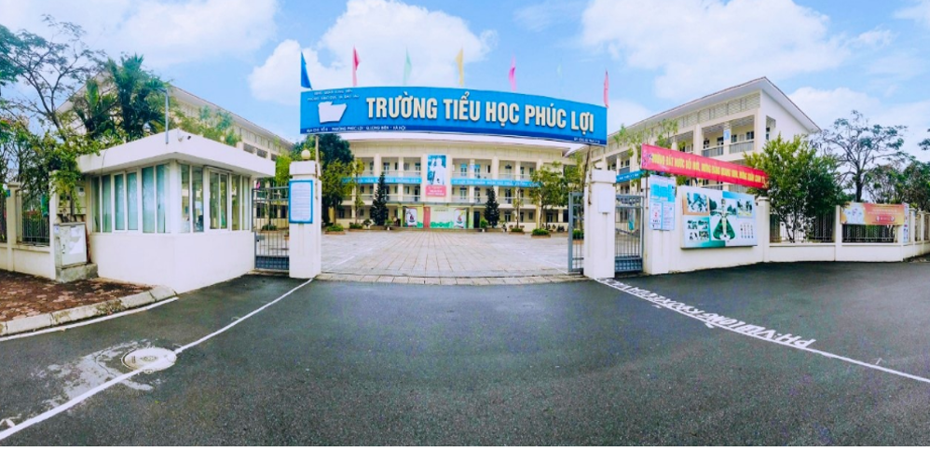

Slide 5
Các bước làm quen với bạn
- Chào hỏi
- Giới thiệu bản thân

Slide 7
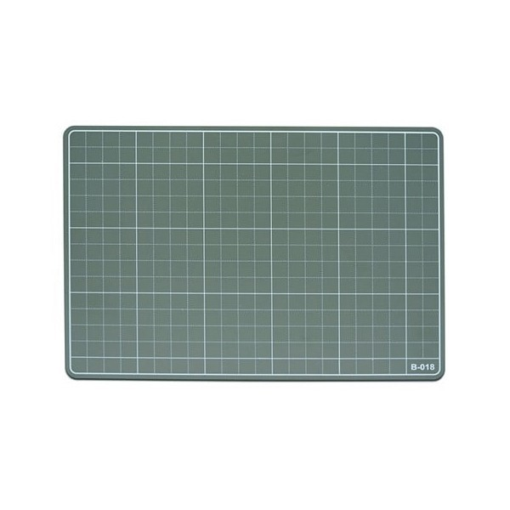
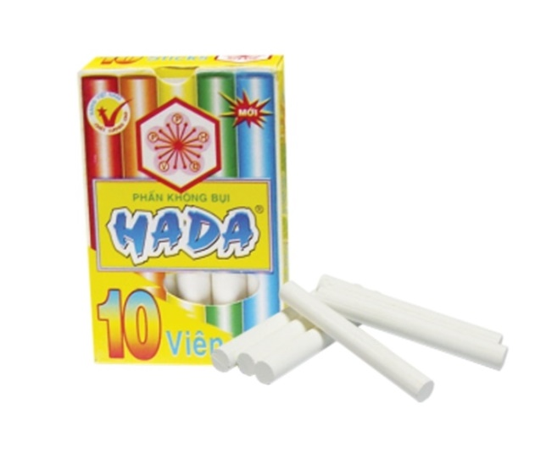
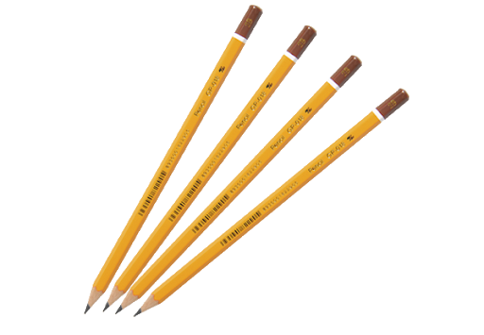
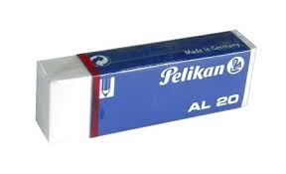
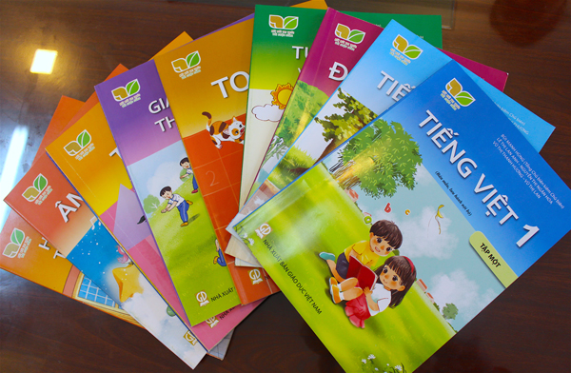
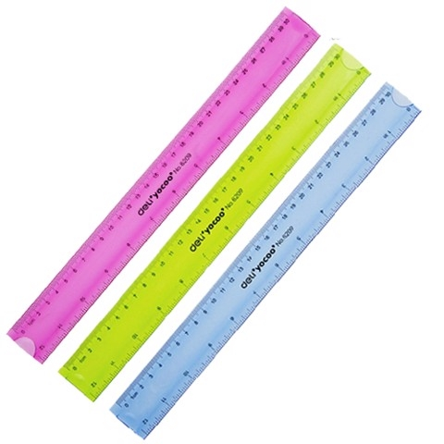
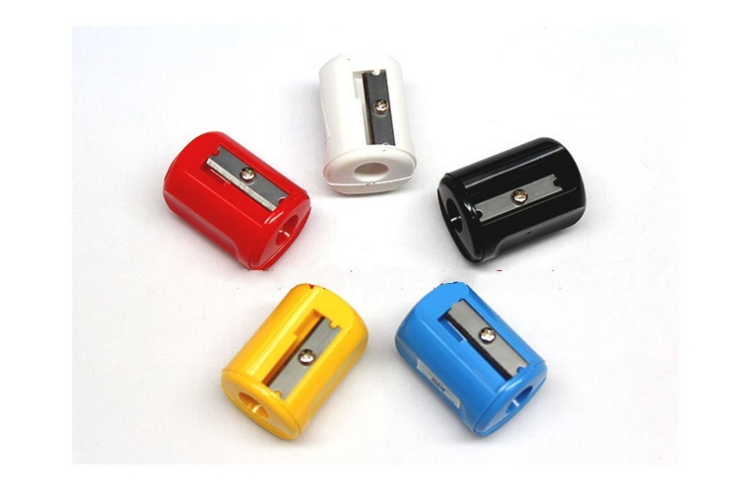

Slide 8
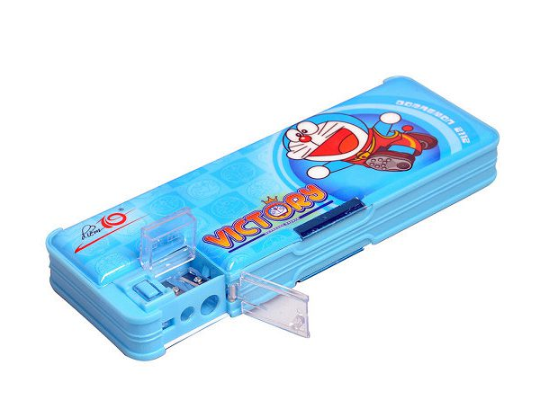
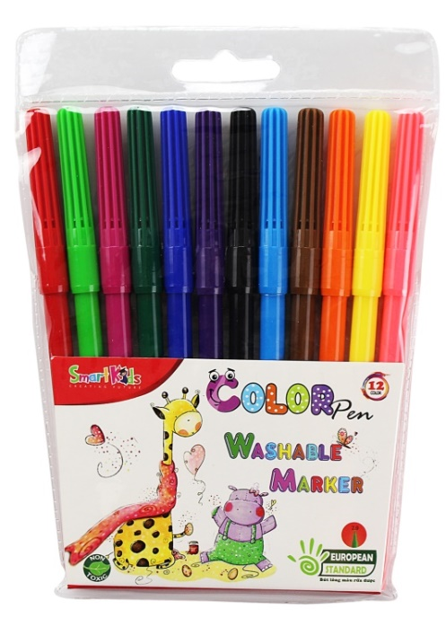
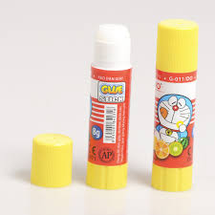
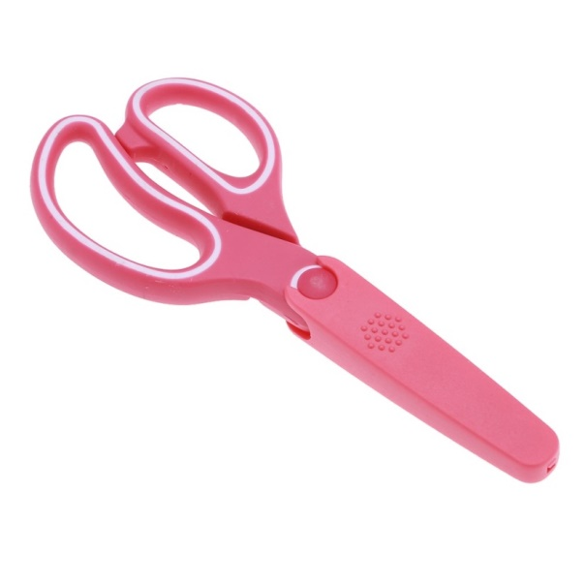

Slide 9
